Slide 1
Velkommen til generalforsamling
Region Midt-Nord
29. April 2025
Notes:
Praktisk info
QR kode til hjemmesiden
Personlig QR kode til afstemning
Husk at aflevere din personlige QR kode hvis du går inden GF er slut
Opstillingslister
toiletter

Slide 2
Program
16.30: Oplæg ved Birgitte Dam Jensen
18.00: Middag
18.45: Generalforsamlingen starter
20.30. Pause
21.30: Tak for i dag
Notes:
lodtrækningspræmier

Slide 3
Bachelorpris

Slide 4
Præsentation af ETF’s organisation - det politiske landskab
Repræsentantskab
Formandskab
Regionsformand
Regionsformand
Hovedbestyrelse
Regionsformand
Regionsbestyrelse
Regionsbestyrelse
Regionsbestyrelse

Slide 5
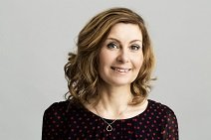
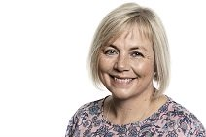
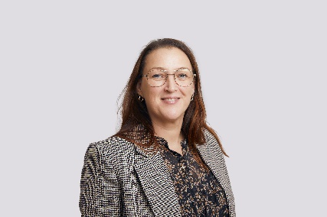
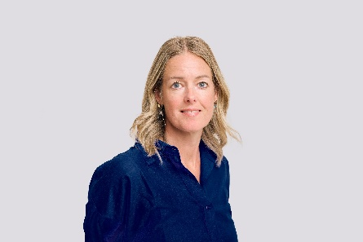
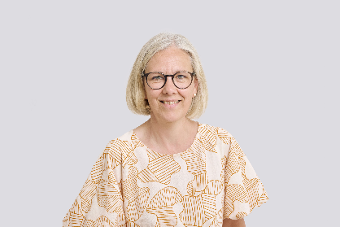
ETF’s fuldtidspolitikere
Tina Nør Langager, Formand
Margrethe Boel, Næstformand
Maj Britt Middelhede Olsen, Regionsformand i Midt-Nord
Louise Boros Daugaard, Regionsformand i Syd
Rikke Uldum Abrahamsen, Regionsformand i Øst

Slide 6
Regionsbestyrelsen
Anne-Mette Thomsen
Heidi Hoffmann Bested
Mette Damsgaard Christiansen
Kathrine Svenningsen
Monica Ekström
Lone Lassen
Jannie Linde Houmøller
Helle Bak Christensen
Stine Lindsten
Tanja Dalgaard

Slide 7
Notes:
Præsenter Torben, Niels Erik og Tina Solveig

Slide 8
Valg af dirigent og referent
Notes:
Tina Solveig Dirigent
Referent Heidi Hofmann Bedsted, Mette Damsgaard Christiansen
Afprøvning af afstemning

Slide 9
Regionsbestyrelsens beretning

Slide 10
Tak for ordet

Slide 11
Godkendelse af regnskab for 2025

Slide 12
Bestyrelsesarbejdet 2024
POSTER | Budget 2024 | Regnskab 2024
Indtægter | 331.416 | 331.416
Bestyrelsesarbejde i alt | 70.000 | 41.175
Tabt arbejdsfortjeneste, transport, gaver Møder og forplejning
Medlemsrettede aktiviteter i alt | 191.416 | 212.116
Generalforsamling Arrangementer og medlemsrettede aktiviteter
Udgifter forbundet til regionsformand i alt | 70.000 | 44.095
Transport, forplejning Øvrigt
Udgifter i alt | 331.416 | 297.494
Resultat |  | 33.922 (overskud)

Slide 13
Oplæg Tina Nør Langager

Slide 14
Handleplan 2025 - 2026

Slide 15
En stærk profession
Et fag på holdbare vilkår
Vi tager ansvar og bidrager
Bestyrelsesarbejdet i ETF
Notes:
I 2025 arbejder vi stadig efter de indsatsområder som blev besluttet på REP22 med disse overskrifter

Slide 16
En stærk profession
Arrangementer om ergoterapeutiske teorier og begrebsmodeller
Arrangementer hvor vi kan inspirere hinanden og danne netværk
Støtte medlemsarrangementer
Fastholde og udvikle kommunikationen med medlemmerne
Fastholde og rekruttere medlemmer
Notes:
Vi vil bidrage til at være et stærkt fagligt fællesskab, hvor vi kan understøtte og udvikle medlemmernes faglighed – og hvor vi er det foretrukne fællesskab for kommende og uddannede ergoterapeuter.

Slide 17
Et fag på holdbare vilkår
Understøtte muligheder for at påvirke lokalt
Tæt kontakt/dialog med TR
Understøtte netværksdannelse ml medlemmer
Forsat tilbyde arbejdspladsbesøg/dialogmøder
Arbejde politisk med sager hvor arbejdsgiver ikke handler hensigtsmæssigt
Notes:
Vi vil bidrage til det holdbare arbejdsliv for medlemmerne, som hviler på muligheden for at bringe faglige såvel som øvrige kompetencer i spil.

Slide 18
Vi tager ansvar og bidrager
Dialog med politikere og ledere
Mulighed for sparring med regionsformanden
Nyhedsbreve til medlemmer
Studerende, herunder at rekruttere til ETF
Samarbejde med uddannelserne
Notes:
Vi vil gøre det tydeligt for medlemmer, samarbejdspartnere og politikere, at ergoterapeuter er en del af løsningen.

Slide 19
Bestyrelsesarbejdet
Arbejde med forskellige møde- og arbejdsformer
Udvikle muligheden for at arbejde mellem møderne
Understøtte bestyrelsens kompetencer ved fx deltagelse i relevante temadage/konferencer
Inddrage perspektiver udefra
Formøder til REP 25
Notes:
Vi ønsker, at regionsbestyrelsesarbejde, der er frivilligt arbejde, skaber aktivitet og resultater for medlemmer og samtidig er udviklende og giver mening for det enkelte bestyrelsesmedlem.

Slide 20
Debat ved bordene
Spørgsmål ligger på bordene
20 min. til gruppedrøftelse, herefter ca. 10 min. til opsamling
Notér gerne undervejs
Prioritér hvilket spørgsmål I vil starte med (hvad er vigtigst for dig/jer)
Notér gerne kontaktoplysninger

Slide 21
Menti
Del jeres skarpeste idé eller konkrete tiltag
– en enkelt sætning eller ord er nok

Slide 22
Pause
Notes:
Husk at være tilbage kl.. Husk der er lodtrækningspræmier…

Slide 23
Rammebudget 2025 og 2026
 | Regnskab 2024 | Budget 2025 (justeret) | Budget 2026 | Bemærkninger
INDTÆGTER | 331.416 | 332.116 | 332.116
Driftstilskud |  |  |  | Bla beregnet på baggrund af antal medlemmer
UDGIFTER
Bestyrelsesarbejde i alt | 41.175 | 55.000 | 55.000 | Dækker udgifter til RB-møder + funktionen som næstformand. Herunder tabt arbejdsfortjeneste samt transport og forplejning til fysiske møder. Dækker også kompetenceudvikling til RB.
Medlemsrettede aktiviteter i alt: | 212.224 | 222.116 | 222.116 | Dækker generalforsamling, medlemsarrangementer og andre medlemsrettede aktiviteter.
Udgifter forbundet til regionsformand i alt | 44.095 | 55.000 | 55.000 | Dækker udgifter forbundet med funktionen som regionsformand. Herunder transport, forplejning, litteratur og deltagelse i konferencer.
UDGIFTER Ialt | 297.494 | 332.116 | 332.116

Slide 24
Valg til suppleanter til repræsentantskabet

Slide 25
Indkomne forslag

Slide 26
Valg til regionsbestyrelsen
Der skal vælges 5 til ordinære pladser for 2 år og 2 suppleanter for 1 år

Slide 27
Opstillede til regionsbestyrelsen
Mariane Volke Roesen
Freja Hammer Selsing
Anne-Mette Thomsen
Heidi Hoffman Bested
Kamilla Kolind-Andersen
Mette Damsgaard Christiansen

Slide 28
Valg af økonomisk kontrollant
Der skal vælges 1 for en 2-årig periode
Notes:
Elisabeth Sørensen genopstiller

Slide 29
Evtentuelt

Slide 30
Farvel og tak for i aften
Notes:
Tak til Tina Solveig og Niels Erik
Tak til jer der kom – husk at holde øje med kalenderen og inviter mig på besøg

